Slide 1
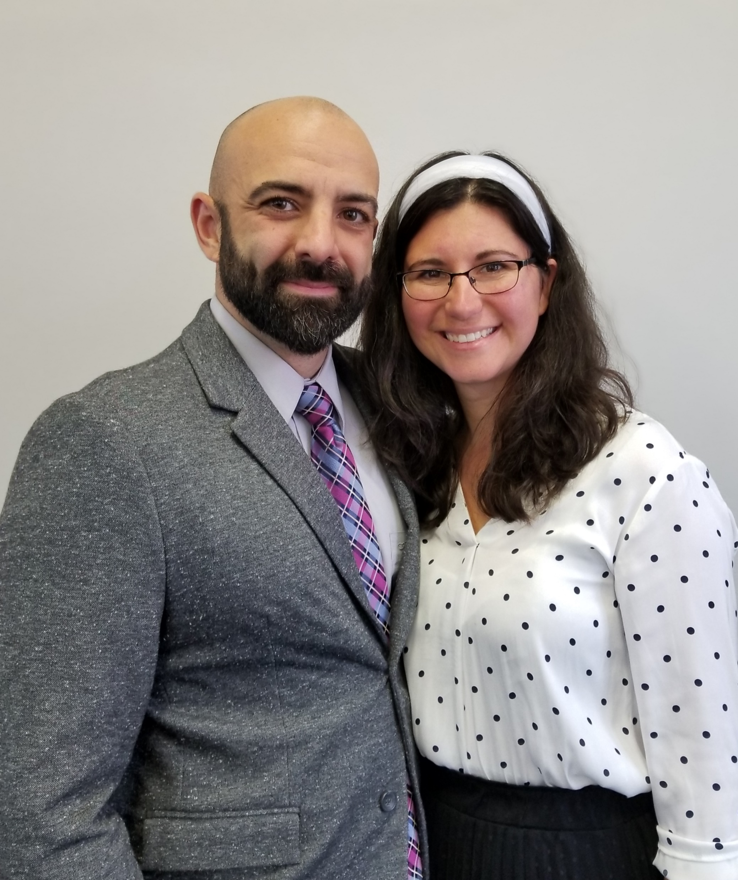
31 martie
Jon & Raluca
Slujesc în Grecia
Trimiși de Biserica Betezda din Michigan, SUA
Începând din 2017
Se implică în:
Ucenicizare
Domeniul media (realizarea de resurse creștine, radio etc.)
Predarea diverselor meșteșuguri pentru refugiați

Slide 2
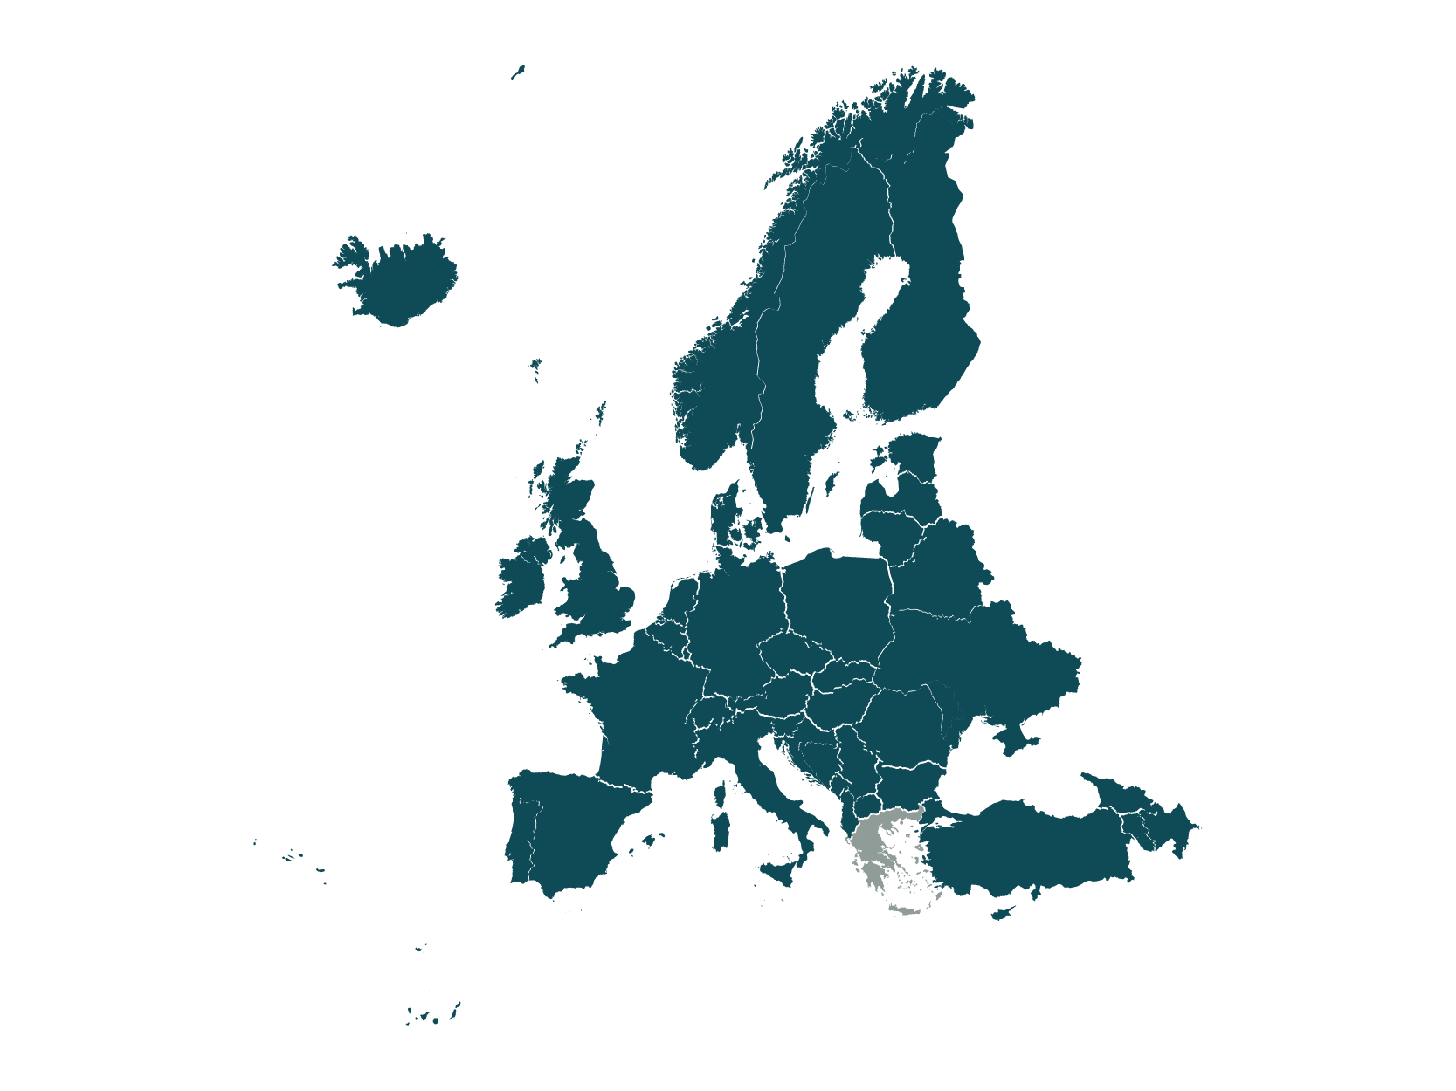
Motive de rugăciune:
Înțelepciune în luarea tuturor deciziilor privitoare la lucrare și familie.
Duhul lui Dumnezeu să îi umple pentru a putea face voia Lui și să atingă inimile celor cu care lucrează, ca ei să Îl cunoască pe Dumnezeu.
Protecție divină peste familia lor și peste echipa din care fac parte.
Grecia
Motto:
Cuvântul „misionar” nu apare în Biblie, însă cuvântul „martor” apare. Am găsit multe pasaje care indicau că eu trebuie să fiu un martor. Să fii martor al lui Dumnezeu înseamnă, mai presus de toate să Îl cunoști, să-L crezi și să Îl înțelegi pe El (Isaia 43:10). Tot ce ne cere să facem sunt mijloace pentru atingerea acestui scop.
Elisabeth Elliot

Slide 3
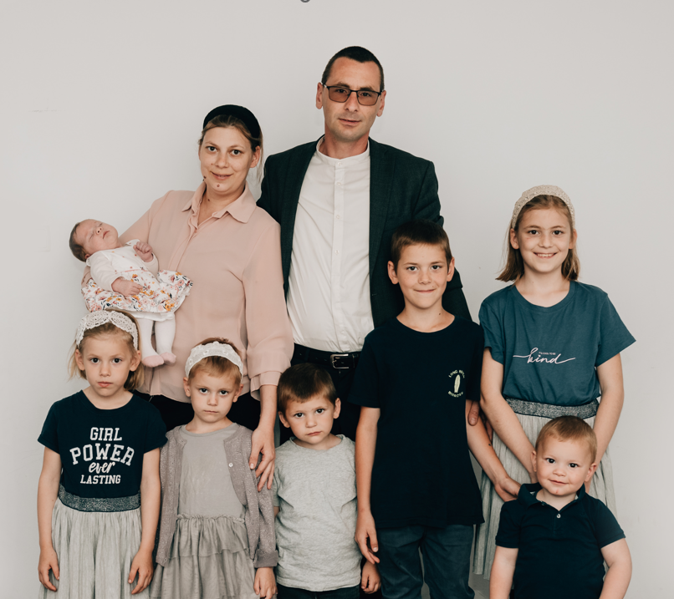
Proiectul România 100%
TÂRGU NEAMȚ, NEAMȚ
Călugăru Alexandru și Laura, împreună cu cei șapte copii, Abigail, Natanael, Lois, Iochebet, Beniamin, Otniel și Rut, slujesc în orașul Târgu Neamț.
Au deschis un local unde organizează slujbe regulate, activități sociale și alfabetizare cu copiii din etnia rromă.

Slide 4
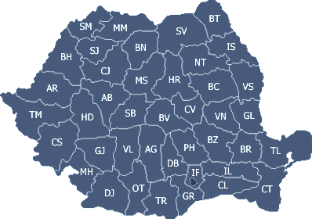
Proiectul România 100%
TÂRGU NEAMȚ, NEAMȚ
Motive de rugăciune:
Domnul să deschidă noi oportunități de slujire în zonă.
Domnul să le protejeze familia.
Domnul să le dea înțelepciune pentru lucrarea Marelui Împărat.
România

